Slide 1
Matematika
2-sinf

Slide 2
Mustaqil topshiriqni
tekshiramiz:
184-bet. 44-misol

Slide 3
44
Hisoblaymiz. (184-bet)
36
29
14
38
39
13
16
38
48
45
34
20
+
+
+
+
+
+
65
52
52
54
93
54
-
93
11
99
15
-
89
10
-
77
30
85
11
39
10
-
-
-
82
84
79
47
74
29

Slide 4
45
Shakllarning perimetri necha santimetr?
3 cm
3 cm
3 cm
5 cm
4 cm
5 cm
4 cm
2 cm
2 cm
5 cm
6 cm
6 cm
P=2+3+3+2+5=15 cm
P=5+3+4+6=18 cm
P=15 cm
P=18 cm
P=5+4+6=15 cm
P=15 cm

Slide 5
45
Shakllarning perimetri necha santimetr?
3 cm
4 cm
4 cm
3 cm
3 cm
3 cm
3 cm
4 cm
4 cm
3 cm
P=3+3+3+3+3+3=18 cm
P=4+4+4+4=16 cm
P=3·6=18 cm
P=4·4=16 cm
P=18 cm
P=16 cm

Slide 6
46
Hisoblaymiz. (184-bet)
-
88
23
76
32
-
94
61
-
80
26
47
19
75
46
-
-
-
65
44
33
54
28
29

Slide 7
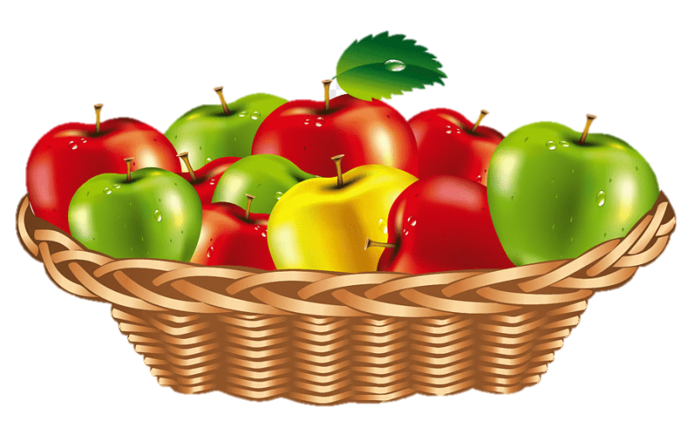
47
Savatda bir nechta olma bor edi.
Bog‘dan yana 72 ta olma uzib kelib, savatga solinganidan keyin savatdagi olmalar 97 ta bo‘ldi. Avval savatda nechta olma bo‘lgan?

Slide 8
47
Uzib keldi – 72 ta
Bo‘ldi – 97 ta
Bor edi – ? ta
Yechish: 97-72=
25 (ta)
Javob: savatda 25 ta olma bo‘lgan.

Slide 9
Mustaqil topshiriq:
185-bet. 48-masala

Slide 10
48
Qutilarga 28 ta kivi va 72 ta mandarin solindi. Jami nechta kivi va mandarin qutilarga solingan?
28 ta kivi
72 ta mandarin
? ta

Slide 11
E’tiboringiz
uchun rahmat!

